Slide 1
基于开源鸿蒙的图形化编程语言
OpenBlock
https://gitee.com/openharmony-sig/openblock
杜天微
duzc2@163.com 15801226137
Copyright © 2021 OPENATOM FOUNDATION. All rights reserved.

Slide 2
OpenBlock 目录
初衷和愿景
要解决的问题
解决方案
关于我们

Slide 3
OpenBlock 初衷和愿景
为搭载OpenHarmony的设备提供统一、强大的图形化编程IDE
支持OpenHarmony的分布式特性
面向青少年，提供基础教育公共基础设施
提供基于H5的编译器，不再需要本地编译器
高效的编程语言
提供公共基础平台，便于二次开发

Slide 4
OpenBlock 需要解决的问题
基于Scratch的编程环境
基于Blockly的代码生成器
扩展性差
缺少语言特性
运行环境受限
实际编程概念不符
难以学以致用
性能差
编辑代码之后不能生成Block
不同平台差异大
动态类型，编译时校验有限
运行环境受限
难以支持新平台
C语言需要编译和烧录

Slide 5
OpenBlock 需求
面向青少年
面向非程序员
容易上手
高性能
不需要搭建编译环境
非阶段式教学工具
快速与其他平台集成
快速支持新的平台

Slide 6
OpenBlock 解决方案
基于Blockly高度定制，保持图形化特性
完全Web Based IDE和编译器，便于部署和二次开发
模块化开发，便于代码共享
自定义语法树，可用于文字表达和逆向生成block
基于有限状态机设计，可灵活配置复杂度
静态类型，支持数据结构
可以导入Excel，并自动组织为数据结构
导出单一可执行文件，简化加载和运行流程
精简指令集，可快速移植虚拟机

Slide 7
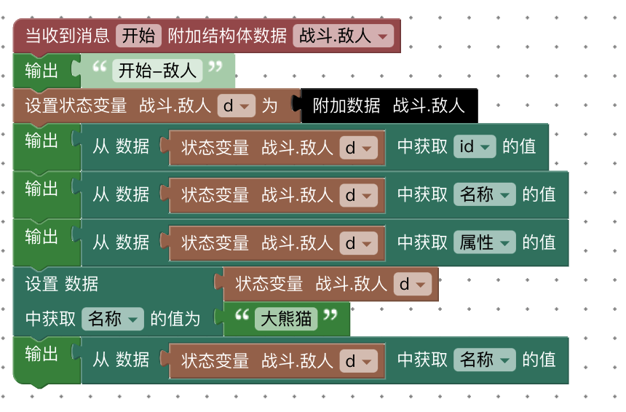
OpenBlock 解决方案
基于Blockly高度定制，保持图形化特性
所有对Blockly的修改，回馈Blockly官方Git。
Blockly官方Git贡献全球前20。

Slide 8
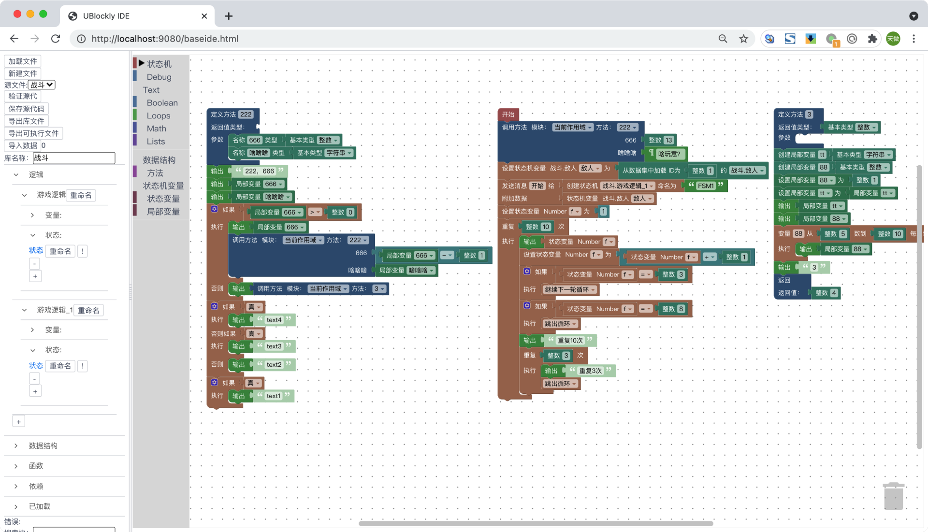
OpenBlock 解决方案
完全Web Based IDE和编译器，便于部署和二次开发
任何静态HTTP服务都可以部署IDE
IDE完全基于浏览器没有其他依赖
自主研发完全JS语言的编译器，
可在任意主流浏览器环境编译代码
导出JS接口可定制IDE外观

Slide 9
OpenBlock 解决方案
模块化开发，便于代码共享
基于模块的开发
任意模块可独立导出源代码或者编译后的代码。
编译时依赖检查

Slide 10
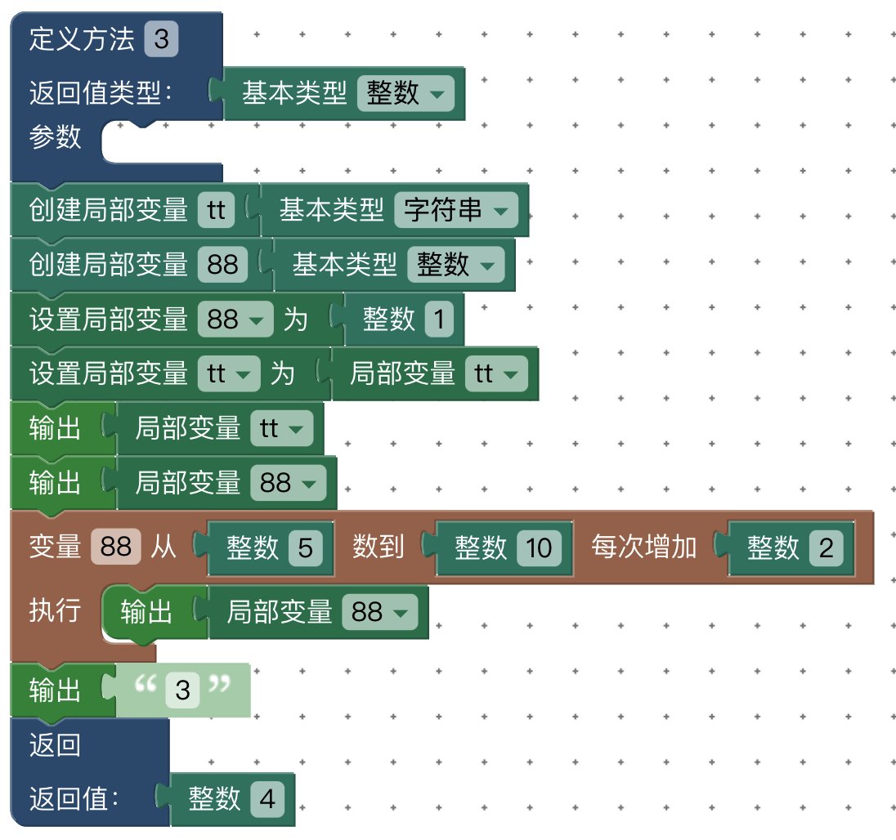
OpenBlock 解决方案
自定义语法树，可用于文字表达和逆向生成block
编译时对Blockly XML解析，生成AST
编译器不依赖Blockly XML
可以反向生成文字表达语法
可反向生成Blockly XML语法
AST
Blockly
Code

Slide 11
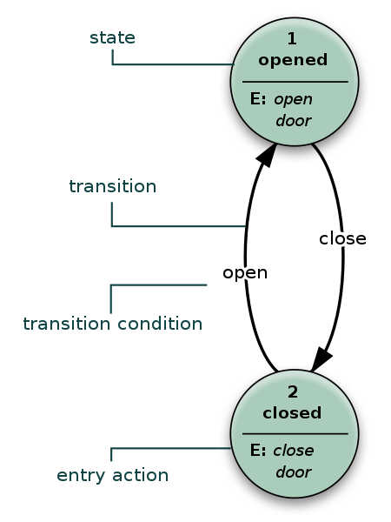
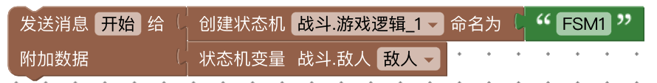
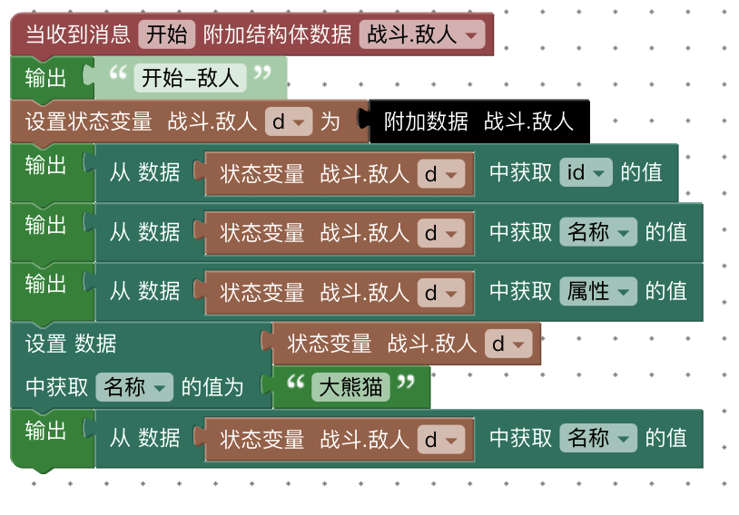
OpenBlock 解决方案
基于有限状态机设计，可灵活配置复杂度
可根据教学目标灵活配置是否展示有限状态机特性

Slide 12
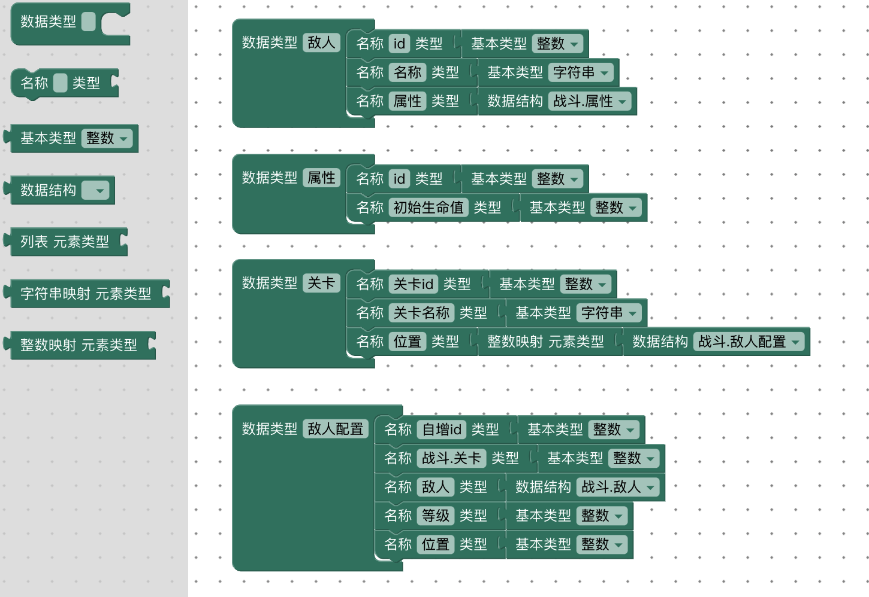
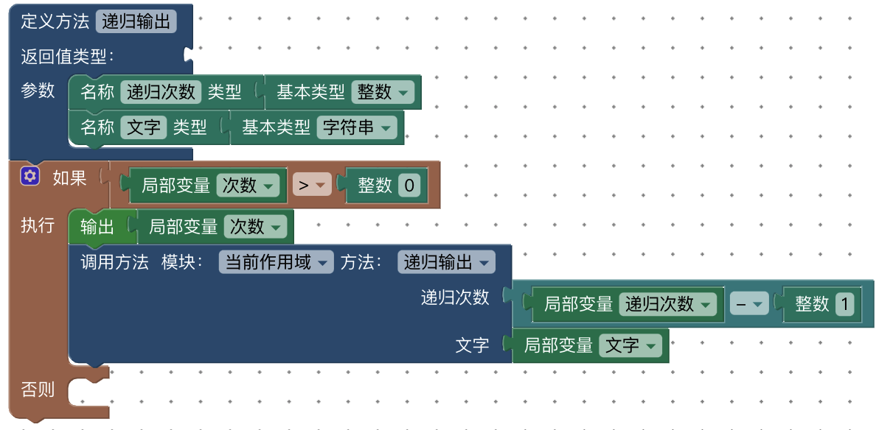
OpenBlock 解决方案
静态类型，支持数据结构

Slide 13
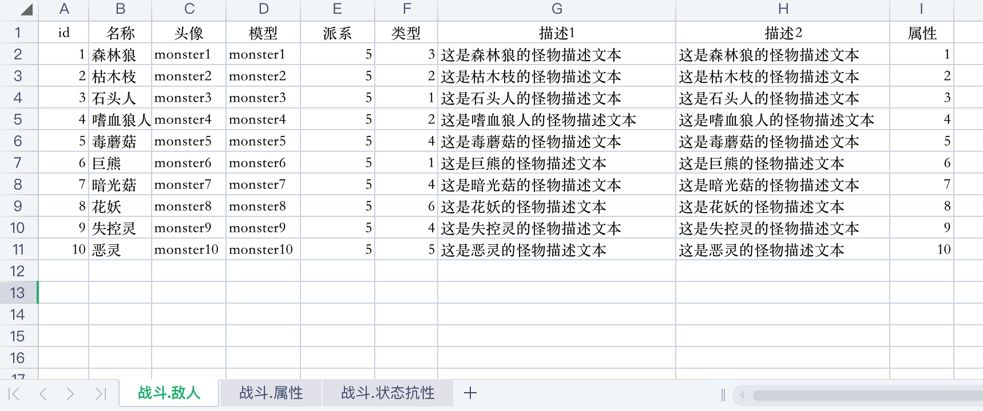

OpenBlock 解决方案
可以导入Excel，并自动组织为数据结构

Slide 14
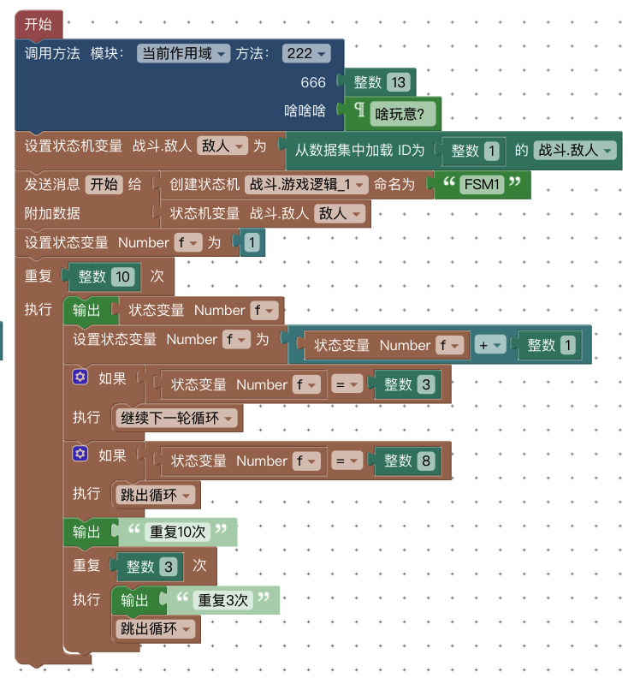
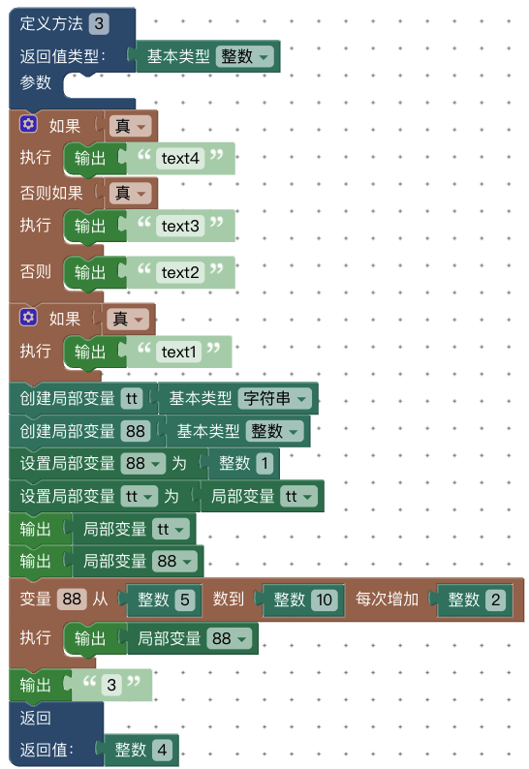
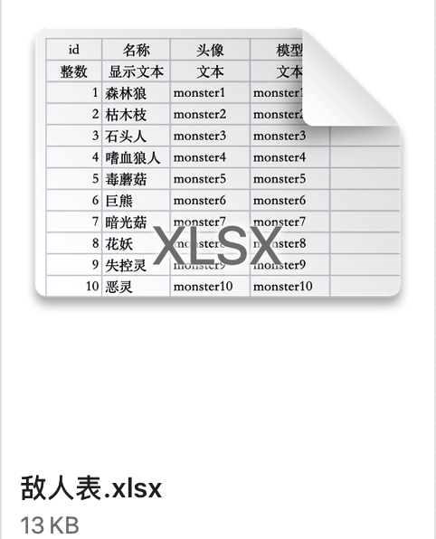
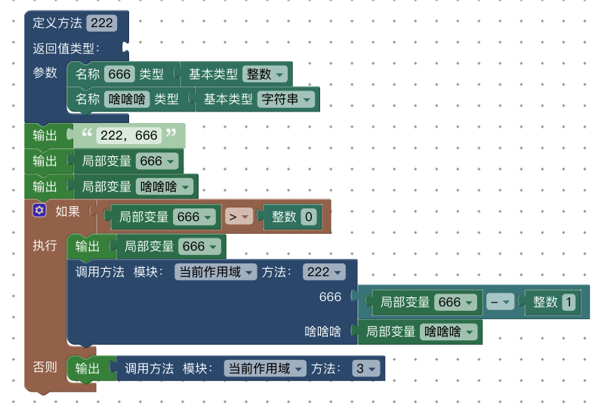

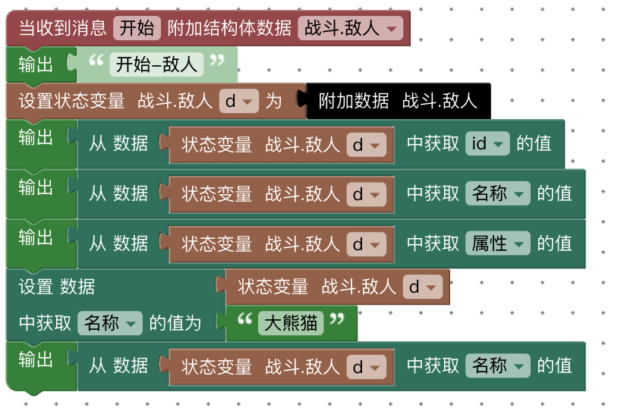


OpenBlock 解决方案
导出单一可执行文件，简化加载和运行流程

Slide 15
OpenBlock 解决方案
精简指令集，可快速移植虚拟机
目前已经使用指令数 38

Slide 16
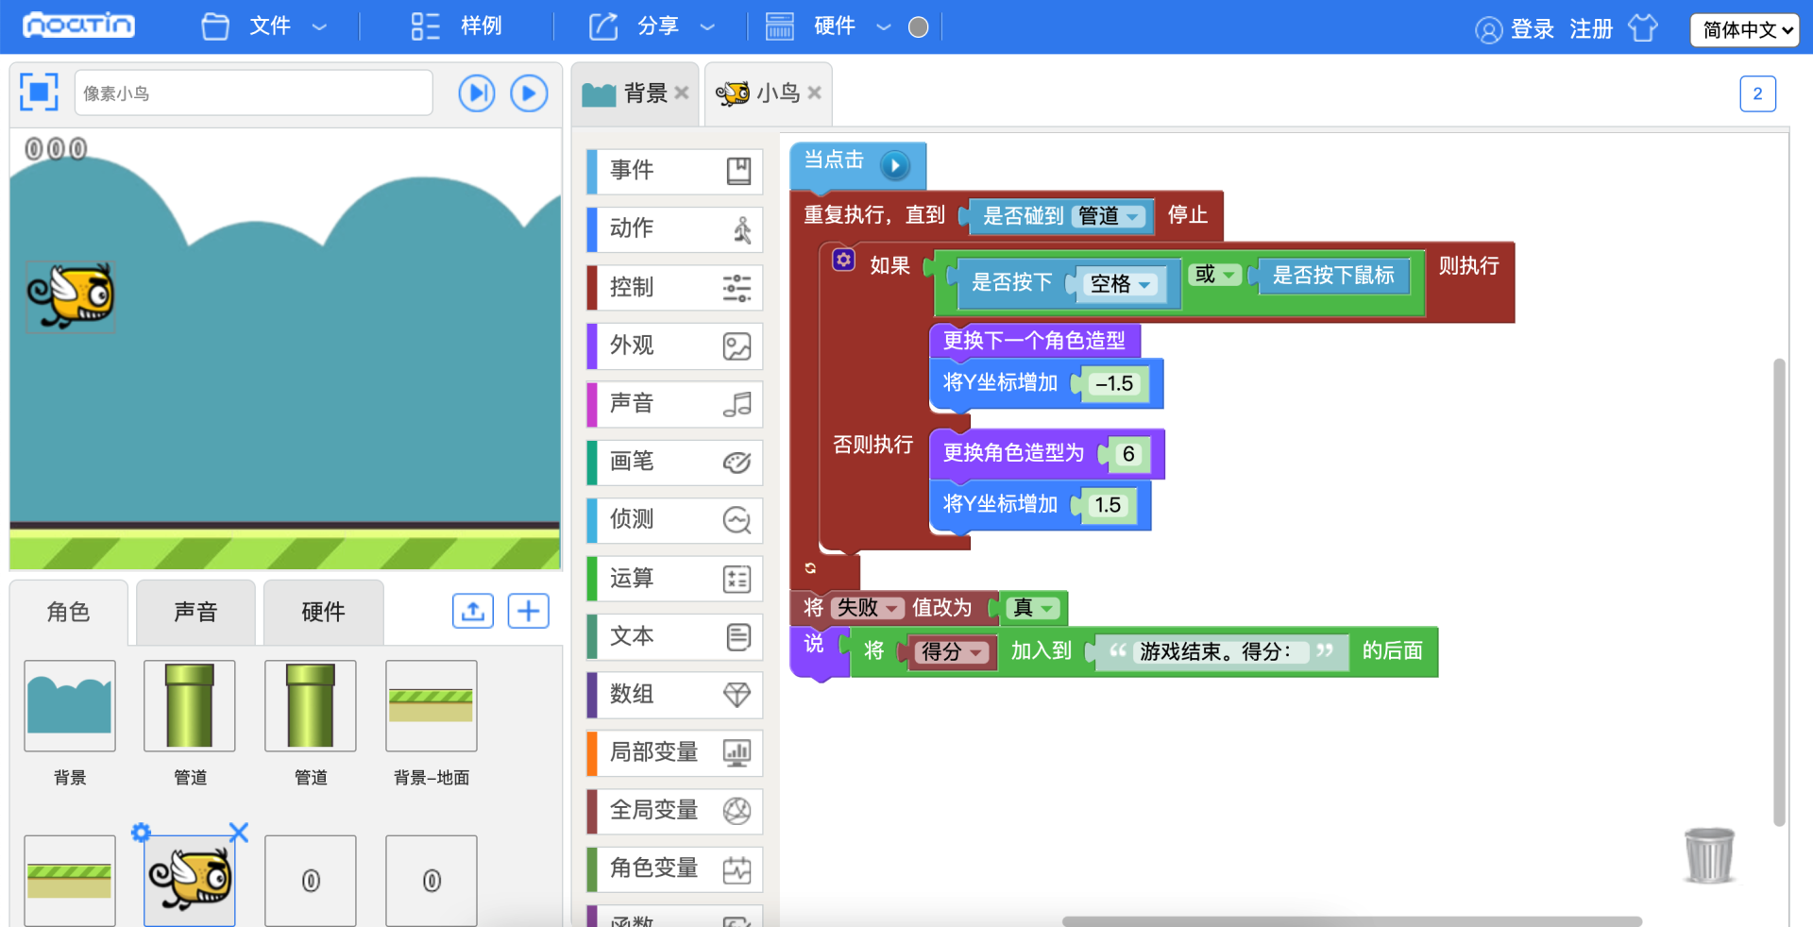

OpenBlock 关于我们

Slide 17
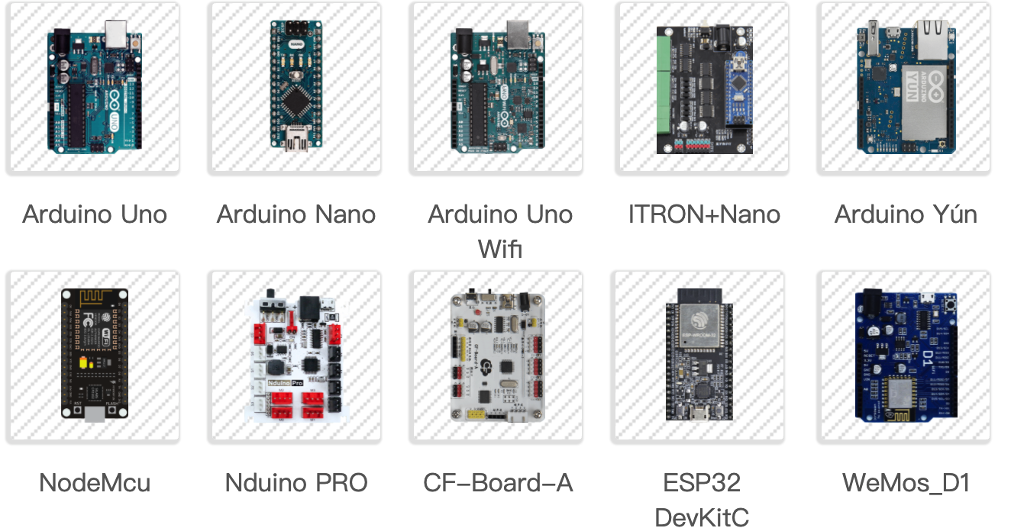
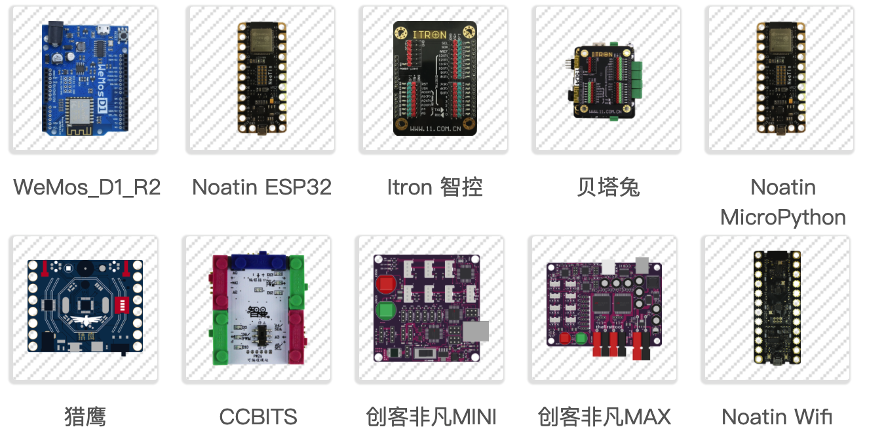
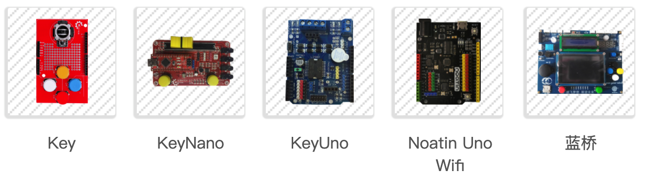
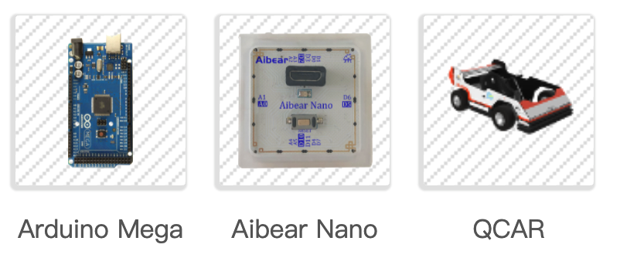
OpenBlock 关于我们

Slide 18

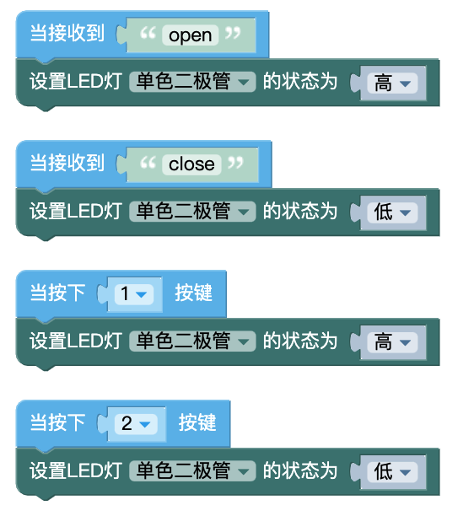
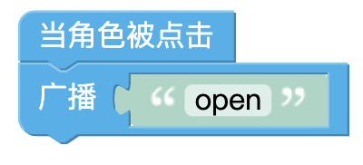
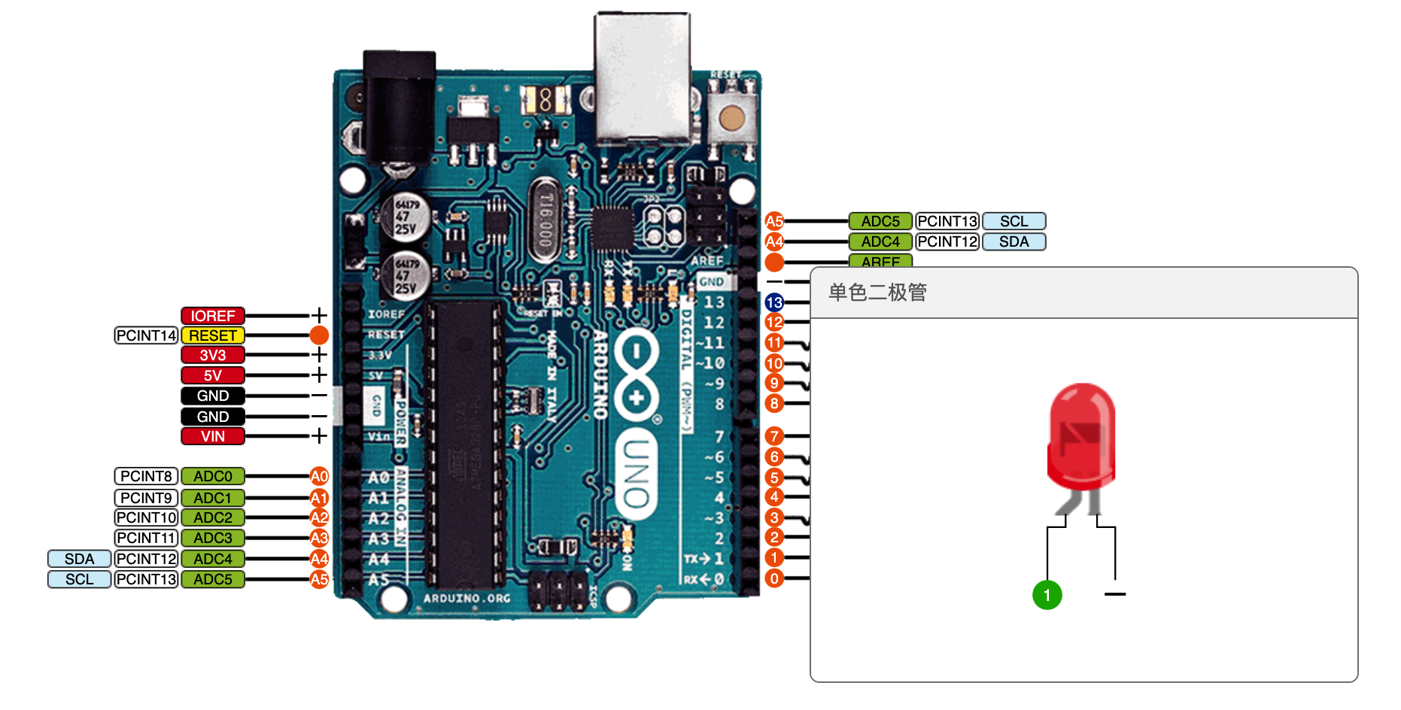
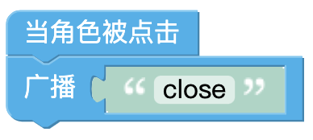
OpenBlock 关于我们

Slide 19
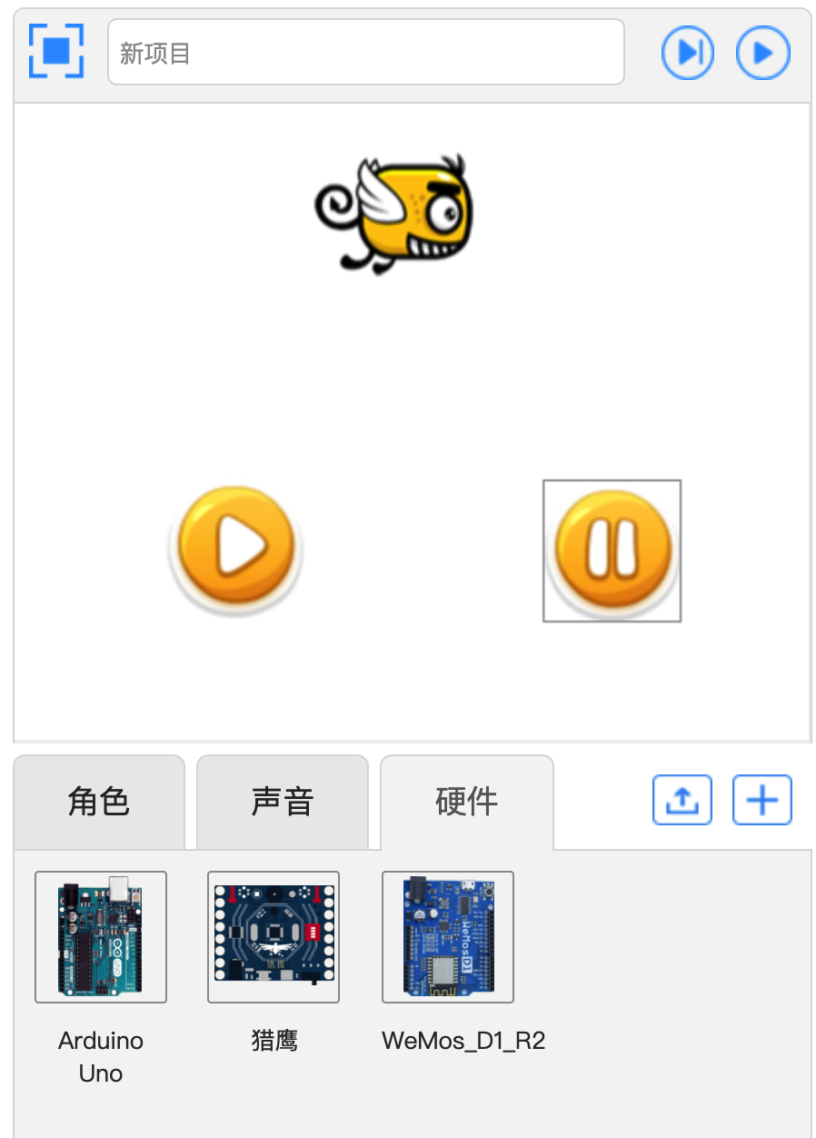
OpenBlock 关于我们

Slide 20
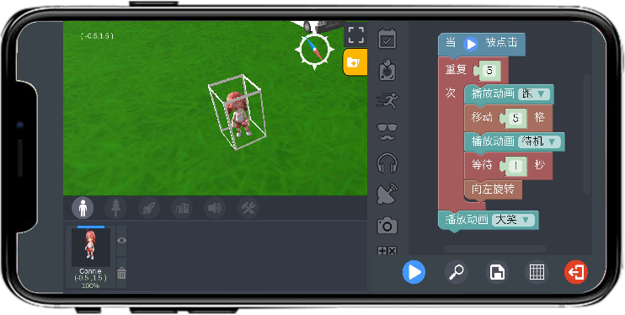
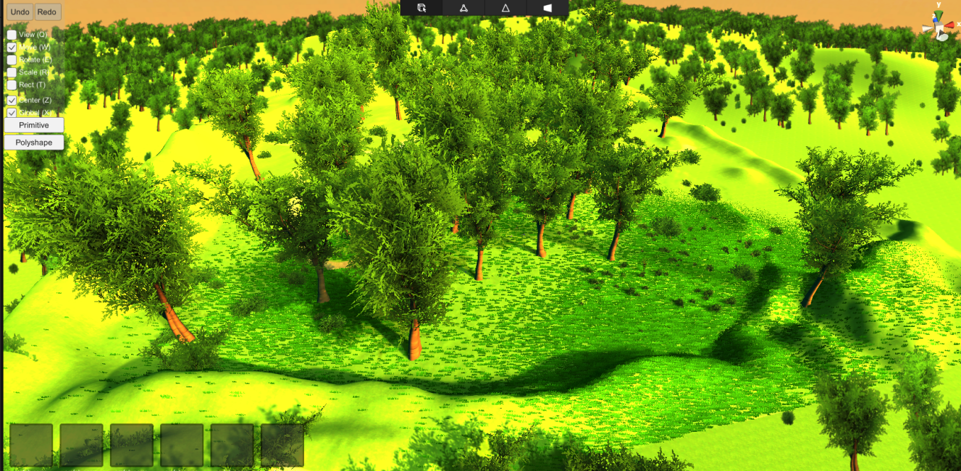
OpenBlock 关于我们
3D

Slide 21
OpenBlock 关于我们
开源计划
诺丁全部代码向社区开放
加入新特性形成OpenBlock，全部贡献到社区
先期以SIG方式运作，后期希望能作为OpenHarmony子项目

Slide 22
一切为了开发者 一切为了全世界
Copyright © 2021 OPENATOM FOUNDATION. All rights reserved.

